Slide 1
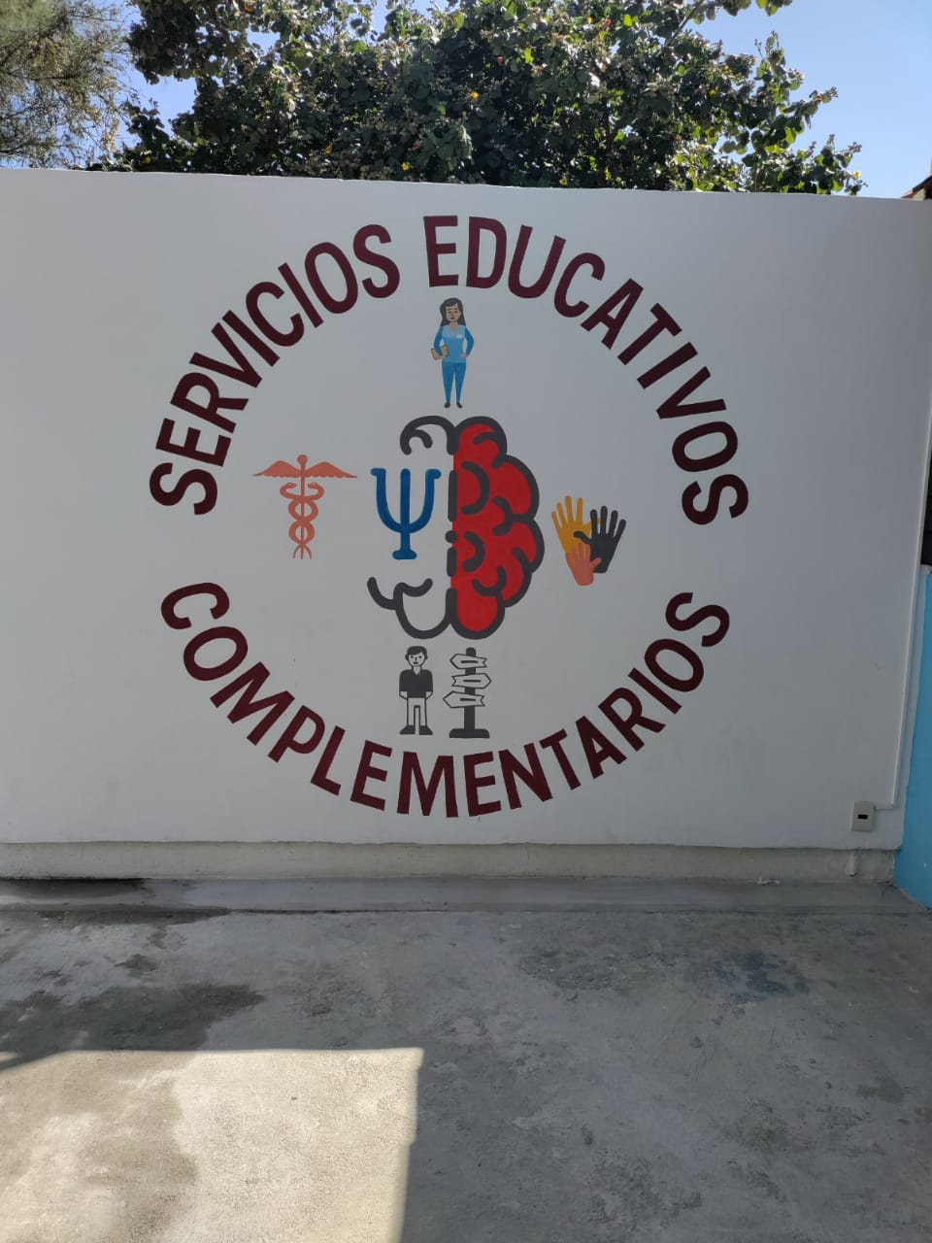
ESCUELA SECUNDARIA TECNICA 1
PROYECTO: LA BASURA Y EL PET
“El cuidado de la salud y el medio ambiente”
COMISION DE SALUD E HIGIENE
Ciclo Escolar
2022 -2023

Slide 2
INTRODUCCIÓN
Los seres humanos fabrican y utilizan una enorme cantidad de objetos, pero al hacerlo también generan cosas que quieren o que no necesitan, estas cosas se llaman DESECHOS, casi todo lo que se usa o se consume generan desechos que en ocasiones se arrogan al ambiente. Los desechos reciben distintos nombres dependiendo de dónde se depositen, los materiales que se colocan en cestos, botes y para deshacerse de ellos recibe el nombre de BASURA.

Slide 3
JUSTIFICACIÓN
La falta de concientización por parte de los seres humanos sobre el cuidado y conservación del medio ambiente, los desechos que a diario generamos los seres humanos sin tener en cuenta el daño ambiental, es por ello que es necesario implementar LA CULTURA DE SEPARAR LOS DESECHOS ORGANICOS E INORGANICOS así como aquellos que se pueden RECICLAR O SER REUTILIZADOS para conservar la salud de los estudiantes y de la comunidad en general.

Slide 4
PLANTEAMIENTO DE PROBLEMA
A raíz de la falta de concientización del ALUMNO sobre la eliminación de desechos, que no deben arrojarse a la calle, tampoco deben de abandonarse en lugares públicos, esta es una manera de evitar que los desechos contaminen y se conviertan en focos de enfermedades, se han implementado dentro de la institución algunas acciones para el cuidado y conservación de la salud de todos los alumnos de la comunidad escolar y de su contexto social inmediato.

Slide 5
OBJETIVO GENERAL
Proporcionar la información y los conocimientos óptimos a toda la población escolar, para que adquieran conciencia de los problemas que ocasiona la basura al no saber reciclarla creando con ella predisposición, motivación, sentido de responsabilidad y compromiso para trabajar individualmente y colectivamente en llevarse sus residuos.

Slide 6
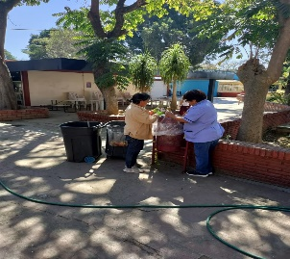
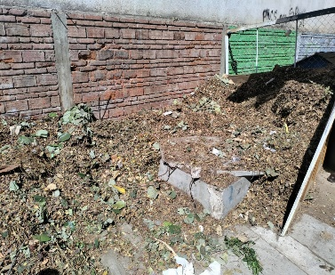
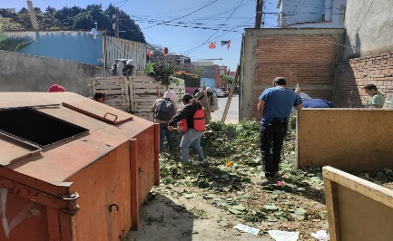
LA BASURA
Sitios donde se generan desechos orgánicos en la escuela:
Cafetería
Juguería
Todas las vendimias
Aulas
Talleres
Almacén
Áreas administrativas
Jardines

Slide 7
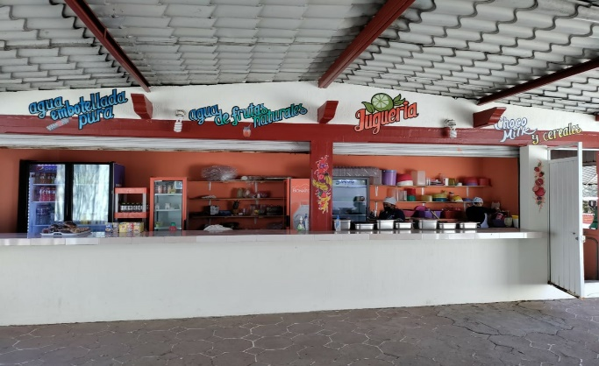
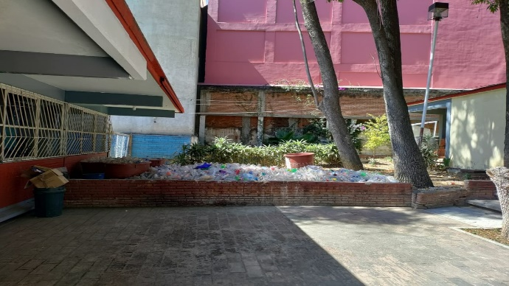
EL PET
Sitios donde se genera el pet en la escuela:
Jugueria
Cafetería
Aulas
Canchas de educación física
Áreas administrativas
Talleres
Otros sitios

Slide 8

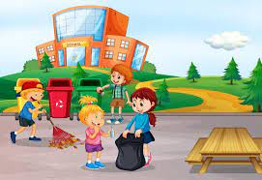
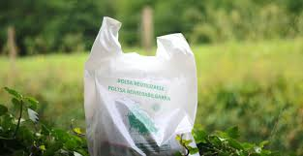
ACCIONES
Todos los integrantes de la comunidad escolar deberán traer una bolsa biodegradable para depositar la basura que generen y llevársela a su casa.
Ubicar tres centros de acopio de basura: 1) área de paleteria 2) plaza cívica 3) a un costado del auditorio.
Realizar campañas de concientización por parte de la comunidad escolar.
Realizar periódicamente limpieza general en la escuela.

Slide 9

DESECHOS ORGANICOS
Son los que se generan en las vendimias de la Cooperativa Escolar.
Desechos de alimentos
Desechos de verduras
Desechos de papel
Desechos de cartón
Desechos de frutas
Acuerdo: todos los desechos que se generen por parte de los expendedores se los deberán de llevar a su casa todos los días después de la jornada

Slide 10
DESECHOS INORGANICOS
Son los que generan las aulas, talleres y laboratorios
Desechos metálicos
Desechos de aluminio
Desechos de piedra
Desechos de arena
Desechos minerales
Desechos de sustancias químicos
Otros desechos

Slide 11
UBICACIÓN DE CONTENEDORES EN ÁREAS ESTRATEGICAS
5 zonas de ubicación bloques de 4 contenedores.
Parte posterior de la sala audiovisual
Parte posterior del aula 17
Frente a la palmerita
A un lado de la entrada del auditorio
Canchas de educación física

Slide 12
FUNCIONES DE ALUMNOS DEL COMITÉ
Asistir a las reuniones que se convocan
Informar al grupo de los acuerdos tomados en las reuniones
Coordinar las acciones que se indican en el comité
Reportar a la autoridad correspondiente indisciplinas de alumnos
Vigilar la higiene del aula
Vigilar el buen uso de los sanitarios
Vigilar que la basura la pongan en los contenedores
Vigilar todas las áreas de la escuela y cada semana con el grupo que le toca el homenaje

Slide 13
COMITÉ DE SALUD E HIGIENE
Presidente: Profr. Juan José Cruz Cervantes
Secretarios: Profr. Sigfrido Olmedo Méndez
Profr. Alejo Silva Silva
Vocales: Profra. Isabel Ortiz Naranjo
Profr. Esteban Arreortua García
Operadores: Dr. José Antonio Roque Velasco
Dr. Juan Manuel Méndez rodríguez
Vocales alumnos: se anexa relación ( se van a elegir )
Vocales padres de familia

